Slide 1

Escuta Especializada:
Aspectos legais e práticos da rede de proteção.
Profª. Drª. Fernanda Varandas

Slide 2
275 MIl DENÚNCIAS DE VIOLÊNCIA A CRIANÇAS NO ANO DE 2024.
Sobre as 274,9 mil denúncias registradas pelo MDHC, que reportaram mais de 1,6 milhão de violações, elas foram recebidas pelos canais Disque 100, Ligue 180 e aplicativo DH Brasil.
As violências contra crianças e adolescentes representam 37,83% das 618,5 mil demandas recebidas neste ano pelo ministério.
Outros grupos vulneráveis vêm a seguir no ranking de denúncias ao MDHC: pessoa idosa (23,45%), mulher em razão do gênero (14,83%), pessoa com deficiência (12,33%), vítimas da categoria “cidadão, família ou comunidade” (8,9%), presidiários (1,14%), comunidade LGBTQIA+ (1,06%) e população de rua (0,44%).
Os dez estados com maior número de denúncias de violência contra crianças e adolescentes são: São Paulo (80.416), Rio de Janeiro (34.414), Minas Gerais (28.380), Rio Grande do Sul (14.014), Bahia (13.424), Santa Catarina (11.100), Paraná (10.845), Pernambuco (10.032), Ceará (7.517) e Goiás (7.332).
Para as vítimas, uma dor que se prolonga pela vida afora.
(Dados de 15/12/2024)

Slide 3
Caso “Adriana”.
Hoje com 28 anos, ela não se lembra quando começaram os abusos. “Sei que foi por bastante tempo e pararam mesmo quando eu tinha 7 ou 8 anos”, relata Adriana (nome fictício para proteger a identidade da vítima). O agressor era o pai e a violência acontecia dentro de casa. “Um dia, ele foi para Tocantins a trabalho, eu orei e pedi a Deus. Disse: Deus, não sei por que estou te pedindo isso, mas esse ‘carinho’ que meu pai faz comigo me incomoda, eu não gosto. Não quero que ele faça mais isso comigo, faça-o parar, por favor”, conta. A história de Adriana é emblemática por guardar características que, segundo especialistas, coincidem com as de outros milhares de vítimas da violência contra crianças e adolescentes no Brasil: o agressor é um familiar ou pessoa próxima, os abusos ocorrem em casa, o alvo se cala.
Adriana conta que depois desse dia o pai nunca mais encostou a mão nela. Porém, a jovem só foi entender que era vítima de abuso quando já era adulta. “Faltou educação sexual infantil. Na época, não tinha conhecimento disso. Se eu tivesse tido educação sexual infantil, isso poderia ter sido evitado. Porém, naquela época a gente não tinha essas informações.” Ela disse que sentia uma tristeza profunda, sem amor, excluída. “Achava que isso era normal. Até que comecei a estudar e ver que não. Cheguei a desejar a morte do meu pai”,

Slide 4

Reflexões devem ser realizadas por nós, técnicos do município.
NA PREVENÇÃO, COMO TEMOS NOS ORGANIZADO?
Como temos trabalhado, intersetorialmente a temática das diversas violências que acometem crianças e adolescentes?
Qual a responsabilidade de cada política pública?
A questão da sexualidade, identidade de gênero e orientação sexual ainda é um tabu?
Quais ações são realizadas para desconstruir preconceitos?
NA OCORRÊNCIA DA VIOLAÇÃO, COMO TEMOS NOS ORGANIZADO?
Quais canais de denúncia?
A população tem conhecimento?
São divulgados?
Existe uma lei que institui a politica municipal de atendimento a criança e adolescente?
Como é a articulação dos orgãos envolvidos na proteção?
E a família, como tem sido trabalhada?
Existe a Lei que institui a escuta especializada?
Como funciona o fluxo de atendimento/ encaminhamentos?

Slide 5
Lei 13.431/2017
Foi sancionada pelo então presidente da República Michel Temer, na abertura do 9° Fórum Global de Crianças na América do Sul em 2017, que contou com a presença dos reis da Suécia, Carlos Gustavo e Sílvia, e foi realizada na sede da Federação das Indústrias do Estado de São Paulo (Fiesp).

Slide 6
No artigo primeiro da lei, é afirmado que a mesma visa a normatizar e organizar o sistema de garantia de direitos da criança e do/a adolescente vítima ou testemunha de violência, criar mecanismos para prevenir e coibir a violência e estabelecer medidas de assistência e proteção à criança e ao/à adolescente em situação de violência.
COIBIR: refrear, reprimir, tolher, intimidar.

Slide 7
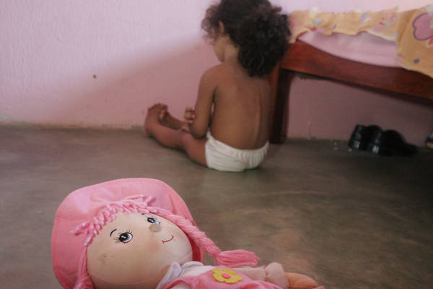
Lei 13.431/17
CARACTERIZA AS MODALIDADES DE VIOLÊNCIA:
Física;
Psicológica;
Sexual ( abuso sexual, exporação sexual e tráfico de pessoas)
A depender da forma com que são atendidas, as crianças e adolescentes acabam sofrendo violência institucional. É a chamada violência secundária, quando há excesso de exposição e repetições desnecessárias.
Notes:
<número>
<número>
<número>

Slide 8
I - violência física:
entendida como a ação infligida à criança ou ao adolescente que ofenda sua integridade ou saúde corporal ou que lhe cause sofrimento físico;
II - violência psicológica:
a) qualquer conduta de discriminação, depreciação ou desrespeito em relação à criança ou ao adolescente mediante ameaça, constrangimento, humilhação, manipulação, isolamento, agressão verbal e xingamento, ridicularização, indiferença, exploração ou intimidação sistemática (bullying) que possa comprometer seu desenvolvimento psíquico ou emocional;

Slide 9
b) o ato de alienação parental, assim entendido como a interferência na formação psicológica da criança ou do adolescente, promovida ou induzida por um dos genitores, pelos avós ou por quem os tenha sob sua autoridade, guarda ou vigilância, que leve ao repúdio de genitor ou que cause prejuízo ao estabelecimento ou à manutenção de vínculo com este;
c) qualquer conduta que exponha a criança ou o adolescente, direta ou indiretamente, a crime violento contra membro de sua família ou de sua rede de apoio, independentemente do ambiente em que cometido, particularmente quando isto a torna testemunha;

Slide 10
III - violência sexual:
entendida como qualquer conduta que constranja a criança ou o adolescente a praticar ou presenciar conjunção carnal ou qualquer outro ato libidinoso, inclusive exposição do corpo em foto ou vídeo por meio eletrônico ou não, que compreenda:
a) abuso sexual, entendido como toda ação que se utiliza da criança ou do adolescente para fins sexuais, seja conjunção carnal ou outro ato libidinoso, realizado de modo presencial ou por meio eletrônico, para estimulação sexual do agente ou de terceiros, seja consumado ou não.

Slide 11
b) exploração sexual comercial, entendida como o uso da criança ou do adolescente em atividade sexual em troca de remuneração ou qualquer outra forma de compensação, de forma independente ou sob patrocínio, apoio ou incentivo de terceiro, seja de modo presencial ou por meio eletrônico;
c) tráfico de pessoas, entendido como o recrutamento, o transporte, a transferência, o alojamento ou o acolhimento da criança ou do adolescente, dentro do território nacional ou para o estrangeiro, com o fim de exploração sexual, mediante ameaça, uso de força ou outra forma de coação, rapto, fraude, engano, abuso de autoridade, aproveitamento de situação de vulnerabilidade ou entrega ou aceitação de pagamento, entre os casos previstos na legislação;

Slide 12
IV - violência institucional, entendida como a praticada por instituição pública ou conveniada, inclusive quando gerar revitimização" (grifos nossos).
V – Negligência é o termo que designa falta de cuidado ou de aplicação numa determinada situação, tarefa ou ocorrência. É, frequentemente, utilizado como sinónimo dos termos descuido, incúria, desleixo

Slide 13

DEFINE ESCUTA ESPECIALIZADA E DEPOIMENTO ESPECIAL:
Escuta especializada: aquela realizada pelos órgãos da rede de proteção (saúde, educação, assistência social);
Art. 7. Escuta especializada é o procedimento de entrevista sobre situação de violência com criança ou adolescente perante órgão da rede de proteção, limitado o relato estritamente ao necessário para o cumprimento de sua finalidade (Brasil, 2017).
Notes:
<número>
<número>
<número>

Slide 14
Depoimento especial: procedimento de oitiva, realizado por autoridade policial ou judiciária (o qual segue protocolo PARA COMPROVAÇÃO DE ABUSO E ELEMENTOS DA VERACIDADE DO CASO)
(Rede ou sistema de garantia – escuta sem sugestionabilidade e Ministério Publico ou Policial – judicialização da prova)

Slide 15

ESTABELECE DIRETRIZES PARA A INTEGRAÇÃO DAS POLÍTICAS DE ATENDIMENTO, QUE PODERÁ SER EXIGIDA INCLUSIVE JUDICIALMENTE, COMO FORMA DE GARANTIR DIREITOS.
É recomendado que essa integração seja feita mediante a implementação de Centros de Atendimento Integrado, como existem em diversos países, mas com implantação ainda pequena no Brasil.
Caso a rede ja possua espaço com essas características não é necessário criar outro.
Ambiente acolhedor, que proporcione:
Privacidade
Sigilo
acessibilidade
Notes:
<número>
<número>
<número>

Slide 16

ATRIBUIÇÕES ESPECÍFICAS, MAS COMPLEMENTARES, ENTRE OS ÓRGÃOS DA SAÚDE, EDUCAÇÃO, ASSISTÊNCIA SOCIAL E SEGURANÇA PÚBLICA E REFORÇA O PAPEL DE CONTROLE DOS CONSELHOS TUTELARES:
Dever do estado a proteção da familia, por meio de politicas públicas.
OBS: Cada municipio identificara junto ao sistema de garantia de direitos ações de atendimento às crianças vitimas de violência (seviços, programas e/ ou projetos) inclusive disque denuncias.
Recebidas denuncias devem ser encaminhadas:
- Autoridade policial para averiguação e apuração
Conselho Tutelar para aplicação de medidas de proteção
Ministério publico para o depoimento especial
Notes:
<número>
<número>
<número>

Slide 17
Lacunas existentes na Lei 13.431
(Portaria da CIBn.19 e Nota Técnica do CFESS)
1ª: Estabelece o SGD (resol. 113/2006. CONANDA)
2º: Tipos de violência – alienação parental
3º: Registro (confidencial – 01 do profissional que atende e 01 para compartilhamento da rede)
4º: Espaço de atendimento – Centros Integrados
5º: Esvaziamento do Conselho Tutelar
6º: Atendimento – Estratégias para atender as violências
7º: Judicialização do atendimento – Cargo de “Tomador de Depoimento”
8º: No caso da violência, o que é mais importante: responsabilizar o agressor ou atender a pessoa agredida?

Slide 18
Pontos Importantes:
1- Prontuário é do usuário e da instituição
2- O usuário precisa ter ciência do processo
3- Cada membro do SGD possui seu objetivo próprio (Políticas públicas, equipamentos, Plano de atendimento a criança, Protocolo de fluxos)
4- Atuação do Assistente Social e Psicólogo
5- Cuidados com informação enviadas ao ministério público, entre outros atores da rede (relatórios, pareceres)

Slide 19
Art. 28. Será adotado modelo de registro de informações para compartilhamento do sistema de garantia de direitos da criança e do adolescente vítima ou testemunha de violência, que conterá, no mínimo: I - os dados pessoais da criança ou do adolescente; II - a descrição do atendimento; III - o relato espontâneo da criança ou do adolescente, quando houver; e IV - os encaminhamentos efetuados.
Art. 29. O compartilhamento completo do registro de informações será realizado por meio de encaminhamento ao serviço, ao programa ou ao equipamento do sistema de garantia de direitos da criança e do adolescente vítima ou testemunha de violência, que acolherá, em seguida, a criança ou o adolescente vítima ou testemunha de violência.
Art. 30. O compartilhamento de informações de que trata o art. 29 deverá primar pelo sigilo dos dados pessoais da criança e do adolescente vítima ou testemunha de violência (Brasil, 2018. Grifo nosso).

Slide 20
Revelação espontânea:
1 Acolhida da revelação espontânea
Criar um ambiente de confiança e proteção: Você já falou sobre isso com alguém?
Proporcionar a acolhida e escuta do relato espontâneo: Você quer falar sobre isso?
2 Escuta do livre relato (No caso de a revelação ocorrer perante trabalhador/a que não compõe as equipes de referência previstas na NOB-RH/SUAS (ex: profissionais que exercem funções de nível fundamental de escolaridade), preferencialmente, essa escuta deve ser realizada em conjunto entre quem acolheu a revelação espontânea e a/o profissional da equipe de referência (nível médio ou superior). No entanto, tal situação pressupõe que seja possível atender à demanda imediatamente; caso contrário, a/o profissional que acolheu a revelação espontânea deve escutar o relato e posteriormente acionar a equipe de referência
3 Identificação de demandas de cuidados imediatos ou urgentes (Caso a/o profissional que tenha realizado essa identificação não seja componente da equipe de referência, esta deve ser imediatamente comunicada para realizar os devidos encaminhamentos).
4 Relato imediato para a equipe de referência (O meio pelo qual tal profissional acionará a equipe de referência deve ser definido em âmbito local).
5 Comunicação ao Conselho Tutelar:
6 Encaminhamento para acompanhamento especializado (CREAS)
7 Encaminhamento para rede
Nos casos em que ocorra a revelação de situação de violência por outra pessoa, que não a criança ou adolescente vítima ou testemunha (por exemplo: familiares ou pessoas da comunidade), a/o profissional do SUAS deve realizar a acolhida e a escuta do relato e comunicar o fato ao conselho tutelar e aos demais órgãos do Sistema de Garantia de Direitos da Crianças e da/do Adolescente Vítima ou Testemunha de Violência, respeitando o fluxo local estabelecido.

Slide 21
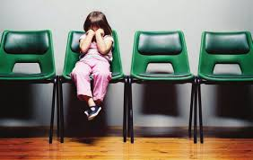
Cuidado e Atenção:
Fragilidade da criança/momento;
Forma como é acolhida pelos adultos, desde a revelação na família até a denúncia aos órgãos oficiais;
Urgência de alterações nos procedimentos tecnicos/judiciais relacionados a essa problemática.
Pouquíssimos profissionais da rede de proteção da criança e do adolescente realmente sabem escutá-las.

Slide 22
A escuta: Direção correta
O trabalho específico dos órgãos do Sistema de Garantia de Direitos
Profissionais das politicas publicas- prover os cuidados iniciais e o exercício do dever da notificação
Conselheiros tutelares - aplicação das medidas protetivas, registro das notificações, B.O, encaminhamento para exame e escuta.
Profissionais das unidades policiais - (especializadas ou não) subsidiar o processo de investigação
Sistema Judiciário - instrumentalizar a judicialização da prova.
Conselhos de direitos - desenho de políticas públicas

Slide 23

Pontos importantes na ESCUTA:
Confiança
Prometer não guardar segredo
Ouvir atentamente
Obter dados necessários (cuidado com a curiosidade)
Falar o absolutamente necessário para as pessoas que tomarão as devidas providências

Slide 24

COMO PROCEDER DIANTE DA SUSPEITA
BUSQUE informações pertinentes e necessárias;
BUSQUE pessoas de confiança e com experiência para auxiliar;
BUSQUE sempre a proteção da criança e do adolescente;
CONHEÇA a rede de proteção de sua cidade;
ENCAMINHE

Slide 25

O atendimento protetivo no contexto da rede de proteção possui caráter de acolhimento, escuta, encaminhamento, acompanhamento, e não a confirmação da ocorrência ou não de violência.

Slide 26

Destaques para:
Mapeamento das demandas;
Articulação intersetorial:
I - acolhimento ou acolhida;
II - escuta especializada nos órgãos do sistema de proteção;
III - atendimento da rede de saúde e da rede de assistência social;
IV - comunicação ao Conselho Tutelar;
V - comunicação à autoridade policial;
VI - comunicação ao Ministério Público;
VII - depoimento especial perante autoridade policial ou judiciária; e
VIII - aplicação de medida de proteção pelo Conselho Tutelar, caso necessário.
Plano municipal à prevenção, enfrentamento e atendimento;
Estabelecer e elaborar decreto de fluxos de atendimento;
Documentos modelos: encaminhamento, atendimento, comunicação (vigilância epidemiológica, Conselhos Municipais...)

Slide 27

Qualquer órgão da rede de proteção que tomar conhecimento de criança ou adolescente em situação de violência deverá comunicar o Conselho Tutelar, na forma do art. 13 do ECA, acompanhando o caso posteriormente, dentro de suas atribuições específicas.

Slide 28
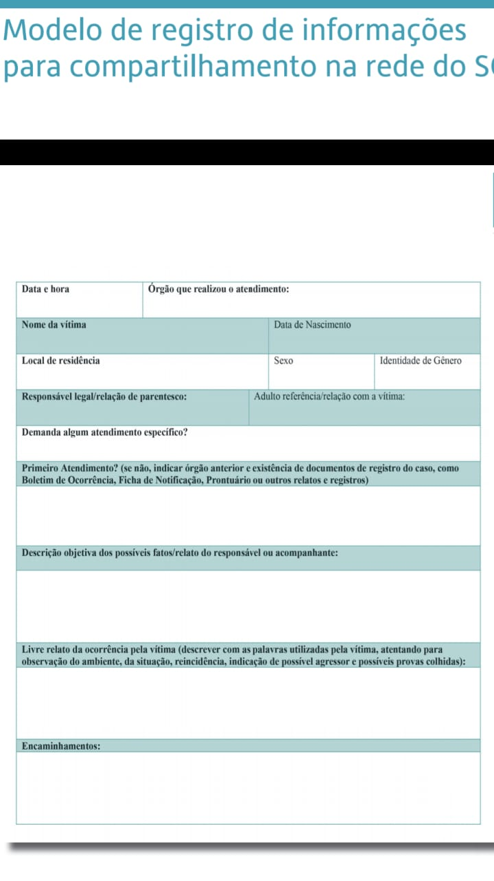


Slide 29
A escuta especializada é historicamente denominada no SUAS como
ESCUTA QUALIFICADA
Se fundamenta na capacidade de interpretar para além do que foi dito, analisar e compreender as entrelinhas das falas e discursos, atentar para comportamentos e sinais que possam evidenciar a vivência de situações de violência.
Nesse processo é preciso levar em consideração:
a fragilidade emocional e social das/os usuárias/os;
o agravamento das situações de risco;
o surgimento de novos riscos;
os entrelaçamentos de inúmeras violências que podem estar presentes nestas situações; e
o desconhecimento dos meios para a sua proteção e/ou a descrença ou desconfiança inicial das/dos usuárias/os nas instituições

Slide 30
Art. 20. A escuta especializada será realizada por profissional capacitado conforme o disposto no art. 27.
Art. 27. Os profissionais do sistema de garantia de direitos da criança e do adolescente vítima ou testemunha de violência participarão de cursos de capacitação para o desempenho adequado das funções previstas neste Decreto, respeitada a disponibilidade orçamentária e financeira dos órgãos envolvidos.
Parágrafo único. O Poder Público criará matriz intersetorial de capacitação para os profissionais de que trata este Decreto, considerados os documentos e os atos normativos de referência dos órgãos envolvidos

Slide 31
Se a escuta especializada deve ter a “finalidade de proteção social e de provimento de cuidados” as profissionais da assistência social devem se ater ao preconizado nos objetivos dos serviços socioassistenciais, especialmente ao Serviço de Proteção e Atendimento Especializado à Família e Indivíduo (PAEFI).

Slide 32

Escuta qualificada/
Escuta Especializada
A grande mudança estabelecida para a rede de proteção é sobre o modo de acolher, registrar e encaminhar o relato espontâneo e o que será feito com o que for cientificado.

Slide 33

Reflexão:
É possível avançar quanto ao modo de escutar o relato espontâneo?

Slide 34
Instrumentais/ Criar agenda com responsáveis.
Instrumental de estudo social;
Instrumental de escuta;
Instrumental de acompanhamento individual/familiar.
(tudo dependerá da forma como a política esta organizada e estruturada, seus fluxos de referencia/contrareferência, inserção em serviços, etc.)

Slide 35
Obrigada!
Drª Fernanda Varandas
Secretária Municipal de Assistência, Desenvolvimento Social e Famílias.

